Slide 1


G
R
E
E
N
G
A
I
T
Power your walk, earn as you go
Green by design, GiGi will grow!

Slide 2


G
E
N
R
E
G
I
A
T
…where Proof of Movement meets Blockchain & Energy Harvesting
Developed with mentorship from CometsOfWeb3 Solana Developer Program

Slide 3







CUPRINS
MOTIVATIE & VISION& ROADMAP
G
R
E
E
N
INTRODUCERE
1
6
CINE SUNT?
CE VREAU?
CE URMEAZA?
DEMO
Q&A
PROBLEME VS SOLUTII
G
A
I
T
BUSINESS &
SPONSORI
2
5
CARE ESTE PROBLEMA?
CE PROPUN CA SI REZOLVARE?
CUM SE FAC BANII?
CU CINE SE DORESTE A LUCRA?
INOVATIE & ARHITECTURA
3
PIATA & CONCURENTA
4
CE ESTE NOU?
CUM FUNCTIONEAZA?
DE CE ACUM?
CINE MAI E IN JOC?

Slide 4
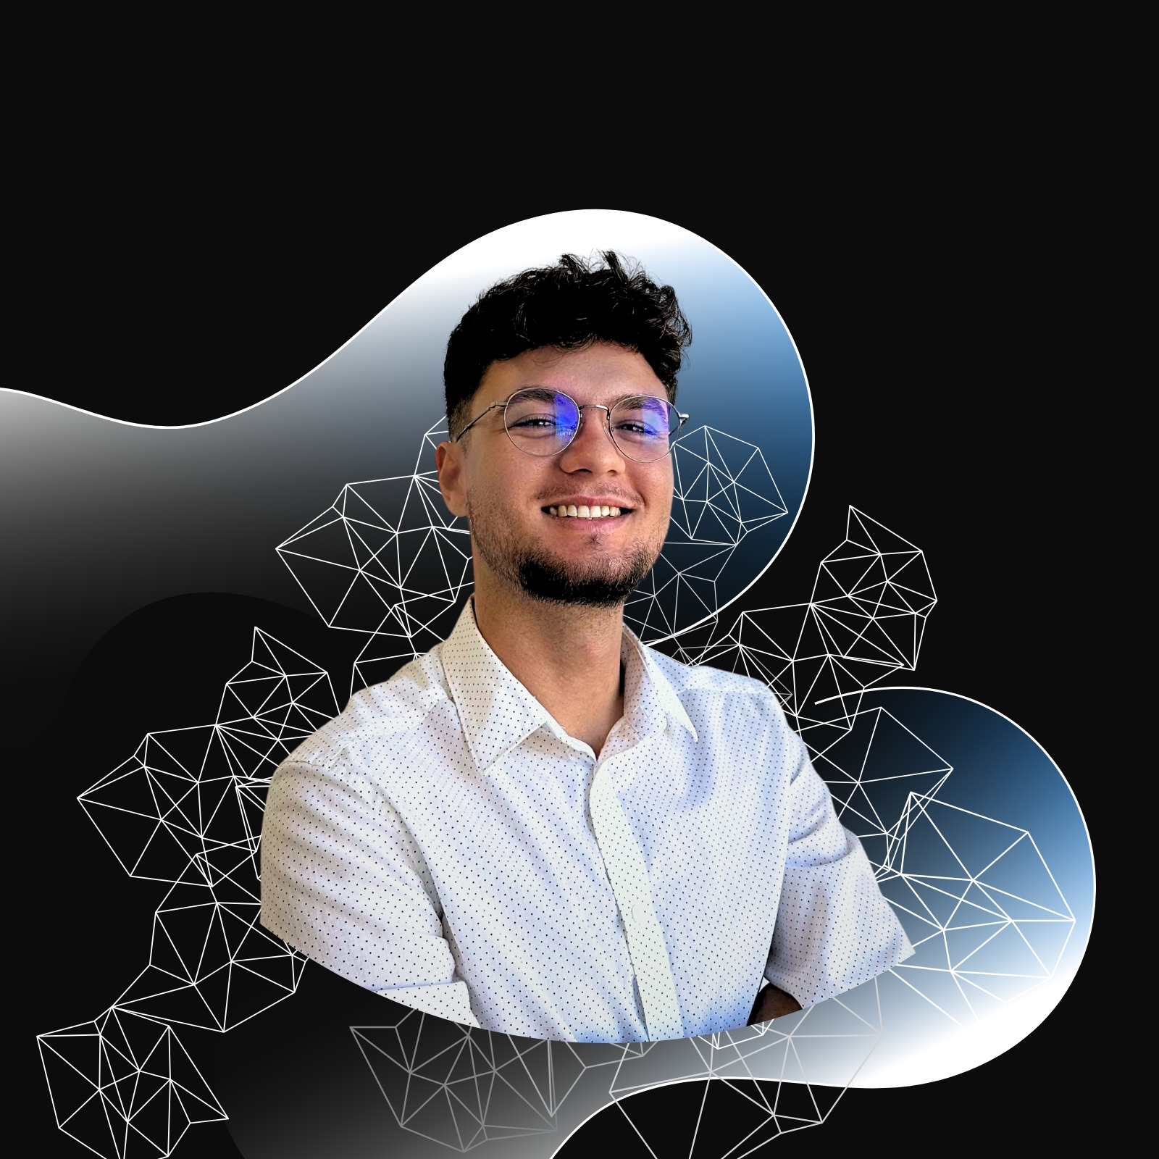

INTRODUCERE
📘 Lucrare de licență & Articol stiintific: “Innovation through Green-Energy Footwear and Piezoelectric Harvesting System”
📕 Disertație de master (în curs): “From Innovation to Security: Integrating IoT, Network Security, and Blockchain in Green Energy Footwear for Crypto-Monetization”
Pasionat de: securitate cibernetică, inovație sustenabilă, IoT și blockchain
Cred într-un viitor unde energia personală devine valoare digitală
Robert Panța (Robbs)
Masterand în ultimul an la dep. de Cybersecurity la Universitatea Tehnică din Cluj-Napoca (UTCN)

Slide 5

PROBLEME
SOLUTII
🛑 Sedentarismul global: OMS estimează că 1 din 4 adulți nu face suficientă mișcare. Costurile legate de sănătate depășesc $54 miliarde anual.
⚠️ Criza energetică și lipsa independenței: Pandemii, război, blackout-uri. Dependența de surse nesigure → vulnerabilitate pentru milioane de oameni.
🌍 Nevoia urgentă de sustenabilitate (ESG): Companiile au nevoie de metode veritabile de implicare în mediu și sănătate – investitorii caută proiecte green-tech verificate.
💸 Lipsa unui sistem economic care valorifică efortul fizic: Mișcarea umană produce energie.
🧠 Lipsa motivației și feedback-ului pozitiv pentru activitate fizică: Fără recompensă, nu există obiceiuri durabile. Gamificarea + blockchain oferă un cadru nou.
📉 Deconectarea dintre comportamente sănătoase și beneficii tangibile: Oamenii aleg confortul > sănătatea. Dar dacă fiecare pas valorează ceva?
👟 Dispozitiv intelligent hardware care contorizează
pașii în timp real→ combate sedentarismul și lipsește
motivația prin feedback instant
🔌 Integrare cu tehnologie de energy harvesting (piezoelectric/ solar)→ pașii devin energie electrică, contribuind la independență energetică
🧠 Gamificare a mișcării: pașii se transformă în tokeni (GiGi)→ fiecare efort primește o recompensă digitală, motivând mișcarea
📲 Platformă web/mobile cu conturi, progres, analytics și leaderboard→ oferă utilizatorului control, motivație și vizibilitate
♻️ Marketplace eco-friendly → tokenii se pot cheltui pe produse sustenabile, sport sau energie verde
🎯 Quests & tombole – sistem de provocări și recompense→ crește engagement-ul și fidelizarea utilizatorilor
📈 Sistem complet de tip „proof of movement”→ validare automată, transparentă și monetizabilă a mișcării

Slide 6

INOVATIE & ARHITECTURA
✅ Proof of Movement în timp real→ fiecare pas este verificat, transmis și convertit instant în valoare
⚡ Mintare automată de energie și pași→ combină două forme de efort: fizic + energetic → tokeni reali
🌿 Ecosistem complet: sănătate, energie, sustenabilitate→ unifică 3 industrii într-o singură soluție funcțională
🔗 Integrare completă hardware + software + blockchain→ ESP32 + backend Rust + Solana smart contracts → end-to-end innovation
📡 Conectivitate prin captive Wi-Fi portal + MQTT over TLS→ onboarding simplu și securizat pentru orice utilizator
🔒 Securitate avansată: mTLS, timestamp, HMAC signature→ validare autentică a utilizatorului și a datelor trimise
🧠 Gamificare inteligentă a mersului→ leaderboard, quests, provocări zilnice, milestone rewards
🔌 Pregătit pentru wireless energy transfer & charging→ pașii chiar pot alimenta device-uri – fără prize
🧬 Modular și extensibil→ poate include senzori de energie, locație, puls, baterie etc.
🌍 Marketplace dedicat produselor eco & sănătoase→ valorifică tokenii GiGi în mod sustenabil
📈 Primul sistem funcțional de „Walk-to-Earn + Energy-to-Earn”→ un nou model economic, validabil, scalabil și cu impact social real

Slide 7
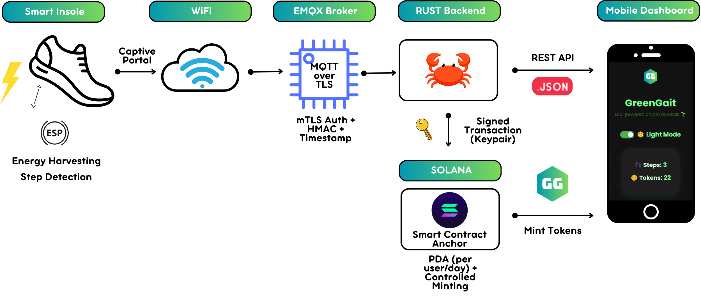

INOVATIE & ARHITECTURA

Slide 8


PIATA & CONCURENTA
De ce acum e momentul ideal pentru GreenGait?
📈 Piața globală a dispozitivelor wearable → estimată la peste $140 miliarde până în 2030
🏃‍♂️ Creștere masivă în interesul pentru wellness & fitness tech
🌿 Presiune pe companii să respecte criteriile ESG (mediu, social, guvernanță)
🔗 Web3 & blockchain adoption → oferă cadrul perfect pentru tokenizare + ownership
🌎 Consumatori din ce în ce mai conștienți de mediu → cer produse & soluții eco
🔋 Crize energetice recente → urgență pentru autonomie energetică
➡️ GreenGait se află la intersecția acestor trenduri: health, greentech & rewards

Slide 9



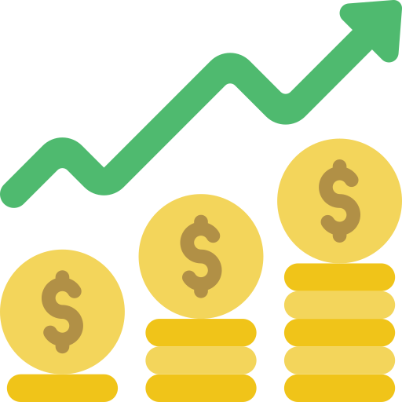
PIATA & CONCURENTA
Concurenta | Blockchain | Energy Harvesting | Marketplace | Real-time
Sweatcoin | Parțial | ❌ | Parțial | Parțial
Apple Health | ❌ | ❌ | ❌ | ✅
GreenGait | ✅ | ✅ | ✅ | ✅
✅ Combinăm pașii cu energie fizică reală – un pas = o valoare energetică și economică
✅ Tokenul GiGi are utilitate reală – se poate folosi în marketplace, tombole, rewards
✅ Sistem 100% on-chain & verificabil – date transparente, securizate, descentralizate
✅ Gamificare și engagement superior – quests, leaderboard, recompense reale
✅ Primul sistem complet „Proof of Movement + Proof of Energy”

Slide 10

BUSINESS & SPONSORI
Cum monetizăm cu GreenGait?
🛍️ Fee % pe tranzacții în marketplace:
Fiecare achiziție de produs/serviciu plătită cu GiGi → comision platformă
🎁 Vouchere sponsorizate:
Săli de fitness, produse sport sau eco → oferă reduceri în schimbul expunerii & impact ESG
🌿 Taxă „Green” pentru companii:
Brandurile eco pot contribui cu tokeni GiGi pentru a compensa „green tax”-ul ESG
🧩 NFT-uri rare / colecționabile de brand:
Parteneriate pentru ediții limitate – Nike x GreenGait sneakers NFT, de ex.
🔄 Licențiere API / white-label pentru companii:
Săli de sport, școli sau ONG-uri pot folosi tehnologia sub brand propriu

Slide 11






BUSINESS & SPONSORI
Cu cine vrem să colaborăm?
🏋️‍♂️ Săli de fitness: WorldClass, 7Card, FitZone → recompense directe pentru mișcare
👟 Branduri eco & sport: Adidas, Decathlon, Nike → tokens = reduceri, vouchere
🔋 Companii de energie & tech verde: Enel X, startups piezoelectric/solar → integrare cu energy harvesting
🌱 ONG-uri & inițiative verzi: Educație, gamificare pentru sănătate și protejarea mediului
📱 Solana Phone (Saga): Integrare aplicație direct pe telefon Web3 → interes pentru investitori crypto
🧑‍🎓 Universități / Orașe Smart: Pilot pentru mobilitate urbană sustenabilă & recompensare sănătate

Slide 12

M
U
L
Ț
U
M
E
S
C
MOTIVATIE & VISION & ROADMAP
⚡ Criza energetică trăită direct în Spania/Portugalia/Franta: Am experimentat blackout-uri în mijlocul verii. Nicio priză, nicio lumină. Nevoia de independență energetică nu mai e opțională.
🧍‍♂️ Mișcarea devine invizibilă fără valoare: Facem mii de pași zilnic – dar nu înseamnă nimic. Cu GreenGait, fiecare pas capătă o valoare digitală, eco, și reală.
🧠 Oboseala de a face bine fără recompense: Oamenii care aleg să meargă, să fie activi, să aibă grijă de sănătate – merită un sistem care le susține alegerile.
🏃 Vrem un stil de viață activ, sănătos și sustenabil: Nu doar din aplicații, ci în viața reală: cu pași, cu energie produsă de noi, fără dependență de rețele.
🌍 Viziune: o lume în care energia personală e moneda universal: Mergi → generezi energie → primești token → cumperi eco produse sau îți încarci device-ul → contribui la o economie regenerativă
🏫 Educație prin tehnologie & responsabilitate: GreenGait poate fi un instrument în școli, firme, orașe – pentru a educa generații noi despre responsabilitate, sănătate și inovație.
⚡ 1. Energy-to-Token System (Proof of Energy): Măsurarea energiei generate (în Jouli sau Watt-secunde)Conversie automată în tokeni GiGiUI dedicată în aplicație pentru baterie/energie produsă
📲 2. Wireless Device Charging: Folosirea energiei colectate pentru a alimenta: Lanterne/Dispozitive mobile mici/Power banks eco wireless
🪙 3. Eco Marketplace complet integrat: Store în aplicație pentru produse sustenabile/Plată directă cu tokeni GiGi/Rewards sponsorizate → reduceri reale, cadouri, abonamente
🧩 4. NFT-uri tematice / colecționabile: Badge-uri per provocări (ex: “100k pași într-o lună”)NFT-uri branduite: Nike x GreenGait, EcoQuest Champion tranzacționabile pe Solana
🎯 5. Quest System + Leaderboard + Provocări: Obiective zilnice/săptămânale/Competiții între prieteni (walk battles)/Tombole/Extrageri pentru utilizatorii activi
👥 6. Sistem de prieteni & comunitate: Adăugare prieteni/Provocări între grupuri/Notificări: “Bob a făcut 8.000 de pași azi – depășește-l!”
📈 7. Smart City / Enterprise Integration: Parteneriate cu orașe → GreenGait ca metodă de transport sustenabil/ Școli și campusuri universitare → pași = note bonus (Sport) , beneficia, Companii → wellness gamificat pentru angajați
💼 8. White-label platform licensing: Vânzarea soluției către:Săli de fitness/ ONG-uri/ Proiecte educaționale/medicale
🌍 9. Green Tax Gateway: Brandurile mari pot „plăti” green tax cu GiGi/Integrare ESG → companiile sponsorizează activitatea sustenabilă/Verificabil și on-chain pentru raportare ESG
🔒 10. On-chain Proof of Movement/Proof of Person: Asigurare că fiecare utilizator e o persoană reală/Fără bots, fără spoofing (ex: prin integrări cu senzori biometrici)
P
E
N
T
R
U
A
T
E
N
Ț
I
E

Slide 13


M
U
L
Ț
U
M
E
S
C
MOTIVATIE & VISION & ROADMAP
Faza 1 – Prototip funcțional (COMPLETATĂ) | Faza 2 – Aplicație mobilă + conturi utilizator (ÎN CURS) | Faza 3 – Energy Harvesting real (PROTOTIPARE) | Faza 4 – Marketplace eco + integrări sponsori (PLANIFICARE) | Faza 5 – Listare token & scalare globală (VIITOR)
ESP32 + buton → contorizare pași Transmitere MQTT over TLS Validare HMAC + timestamp Rust backend + smart contract log_step() Mintare token GiGi pe Solana Dashboard web real-time cu contor pași + tokeni | UI mobilă intuitivă (Android/iOS) Login / conturi per utilizator Vizualizare progres: pași/zi, tokeni, activitate Leaderboard, quests & tombole Securizare cont prin wallet/solana keypair | Integrare piezoelectric/solar în talpă Măsurare energie generată per pas Transmitere energie → UI baterie în aplicație Posibilitate încarcare device mic (ex: lanternă, telefon) | Store în aplicație: eco produse, abonamente sport Plata în tokeni GiGi Integrare sponsori (Decathlon, 7Card etc.) Mecanism „green tax offset” pentru branduri | Listare GiGi pe exchange-uri Solana Creștere ecosistem: mai multe device-uri smart Parteneriate educaționale, orașe smart, ONG-uri Expansiune internațională: sănătate + energie verde
P
E
N
T
R
U
A
T
E
N
Ț
I
E

Slide 14
L
M
E
Ț
M
U
U
S
C
D
E
M
E
R
P
N
T
U
N
Ț
E
T
E
A
I

Slide 15
M
U
L
Ț
U
M
E
S
C
M
D
E
P
E
N
T
R
U
A
T
E
N
Ț
I
E

